Slide 1
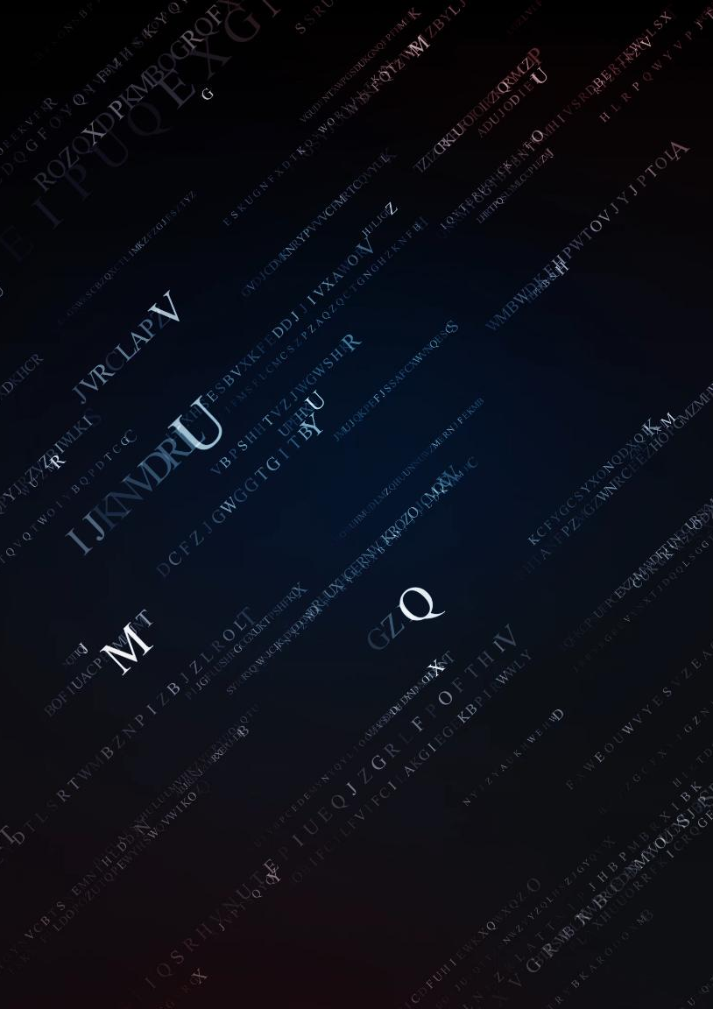
Dodge 게임으로 배우는 프로그래밍
Git 주소
https://github.com/checheche12/simple_dodge
기본 프로그래밍 개념 학습
  Dodge 게임 개발은 변수, 조건문, 반복문 등 프로그래밍의 기초 개념을 쉽게 접할 수 있게 해줍니다.
논리적 사고력 향상
  게임의 동작 논리를 구현하면서 논리적 사고와 문제 해결 능력을 자연스럽게 키울 수 있습니다.
실시간 피드백 경험
  직접 코드를 수정하고 결과를 즉시 확인하며 실시간 피드백을 통해 학습 효과가 높아집니다.
AI 사용 경험
  AI를 이용해서 게임에 여러 기능을 추가하면서, AI로 개발을 하는것에 대한 막연함을 없앨 수 있고, 실제 게임을 만들면서 흥미를 붙일 수 있음.

Slide 2
게임 루프의 구성
입력을 받는다. (입력 없이 가만히 있을 수도 있다.)
게임 상태를 계산한다.
화면을 다시 그린다.
이 과정을 1초에 수십번을 반복 하는 프로그램입니다.
위 과정을 60번 반복하면 60FPS 가 되는것이고
120번 반복하면 120FPS 가 되는 것입니다.
컴퓨터 사양이 다르기 때문에 최신 게임들은 프레임을 고정시킬 수는 없지만 간단한 게임은 60FPS도 문제 없기 때문에 60FPS의 게임을 만들어 봅시다.

Slide 3
게임 루프의 구성
┌─────────────┐
│ 입력 │
└──────┬──────┘
↓
┌─────────────┐
│ 상태 계산 │ ← 변수, if, 반복문
└──────┬──────┘
↓
┌─────────────┐
│ 화면 그리기 │
└─────────────┘
↑
└────── 반복

Slide 4
Pygame 라이브러리 소개
게임 개발의 용이성
  Pygame은 파이썬을 사용해 초보자도 쉽고 간단하게 게임을 만들 수 있도록 도와줍니다.
다양한 기능 지원
  그래픽, 사운드, 입력 장치 등 다양한 기능을 지원하여 게임 제작에 필요한 요소를 쉽게 구현할 수 있습니다.
오픈소스와 커뮤니티
  Pygame은 무료로 사용할 수 있는 오픈소스이며, 활발한 커뮤니티가 존재해 다양한 자료와 지원을 받을 수 있습니다.
  https://github.com/pygame/pygame

Slide 5
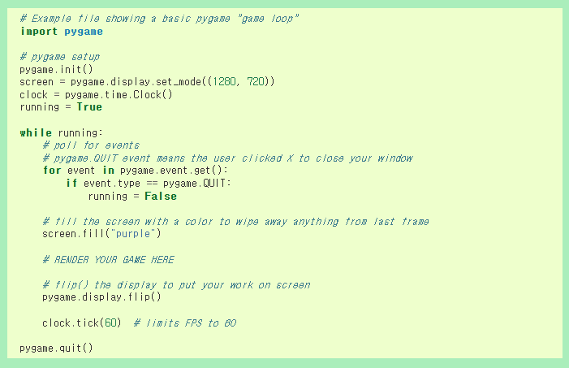
Pygame으로 화면을 띄워보자
https://www.pygame.org/docs/
공식 document 를 보면
옆과 같은 코드가 있습니다.
주석이 적혀 있어서 주석을 읽고
필요한 기능만 남겨둡시다.

Slide 6
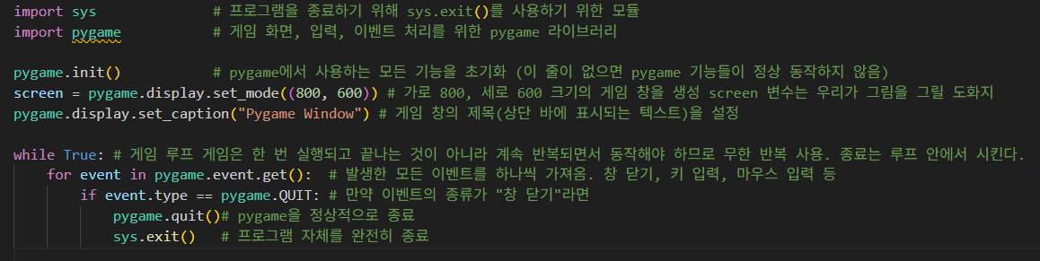
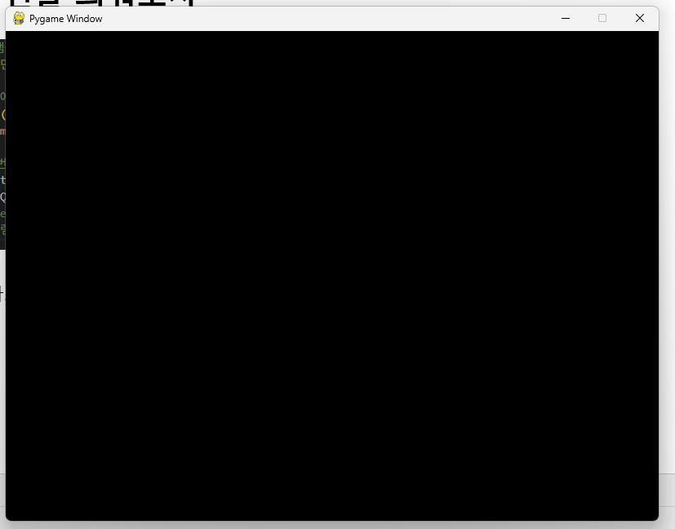
Pygame으로 화면을 띄워보자
대충 이 정도 될 것 같습니다.
한번 실행을 해 보면
오른쪽 화면이 잘 뜨는 것을 확인 할 수 있습니다.

Slide 7
Pygame으로 화면을 띄워보자
지금 프로그램은 아무것도 안 그리지만,
이미 게임의 첫 구조는 완성된 상태입니다.
- 창이 떠 있고
- 이벤트를 계속 감지하고
- 종료 조건도 처리하고 있습니다
이제 남은 것은
화면에 무엇을 그릴 것인가와 입력을 어떻게 받을 것인가 입니다.

Slide 8
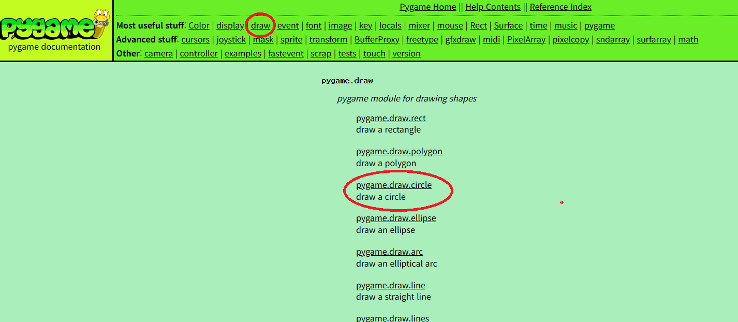
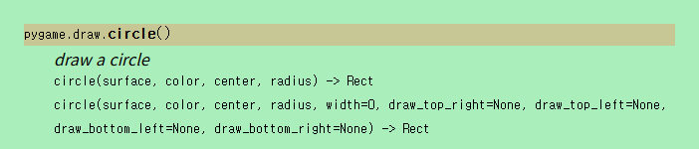
빨간색 공을 하나 그려보자
공 그리는건 대충 저기 들어가면 있겠네요.

Slide 9

빨간색 공을 하나 그려보자
pygame.draw.circle(그릴_화면, 색상, 중심좌표, 반지름)
Pygame.display.filp()
번역하면 대충 이렇게 됩니다.
직접 그려보죠.

Slide 10
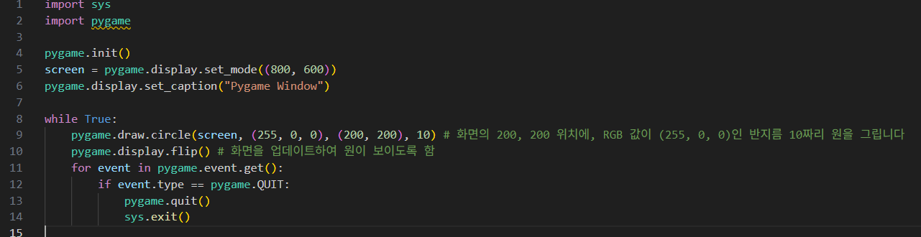
빨간색 공을 하나 그려보자
위에서 썼던 코드를 업데이트 해서,
공을 그리는 코드를 넣었습니다.
이걸 실행 시켜 볼까요?

Slide 11
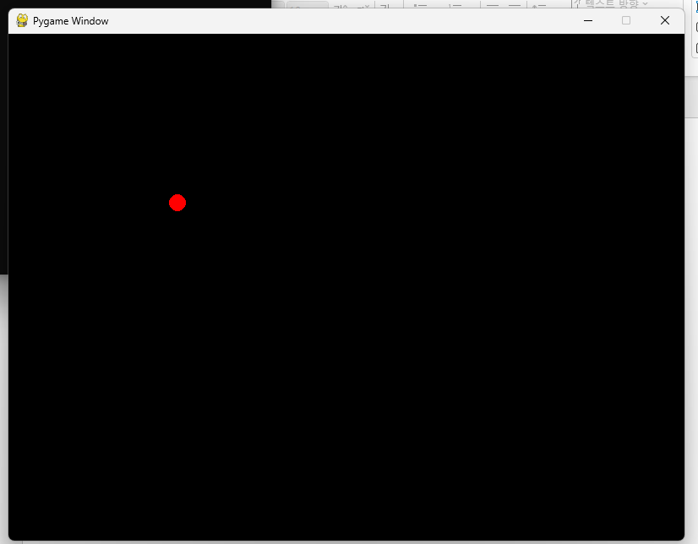
빨간색 공을 하나 그려보자
이렇게 빨간 공이 잘 나오는 것을 확인 할 수 있습니다.

Slide 12
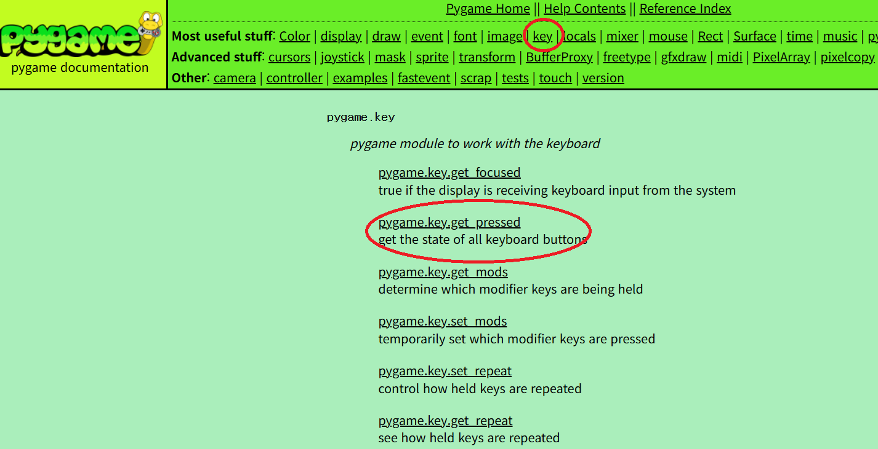
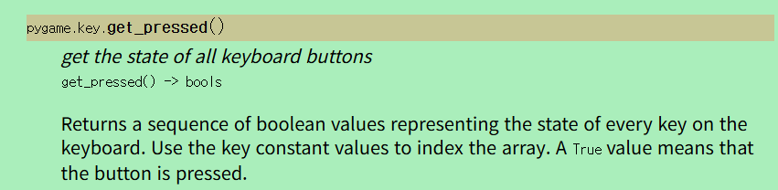
그려진 빨간 공을 이동시켜 보자.
키를 눌렀을 때 반응은 여기 있겠네요.

Slide 13
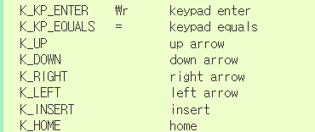
그려진 빨간 공을 이동시켜 보자.
읽어보니까 배열로 반환해주고, 그 배열안에 값이 눌려있으면 True를 반환해준다는걸 알 수 있습니다.
어떤 값을 참조해야하는지는 아래쪽을 보면 알 수 있습니다.

Slide 14
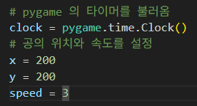
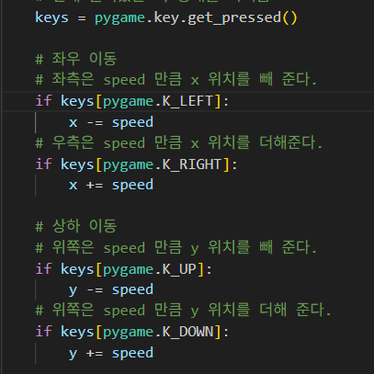

그려진 빨간 공을 이동시켜 보자.
오른쪽에 위치한 코드를 추가하고
실행시키면
이제 키보드의 입력에 따라서
빨간 공이 이동하는 것을 볼 수 있습니다.

Slide 15
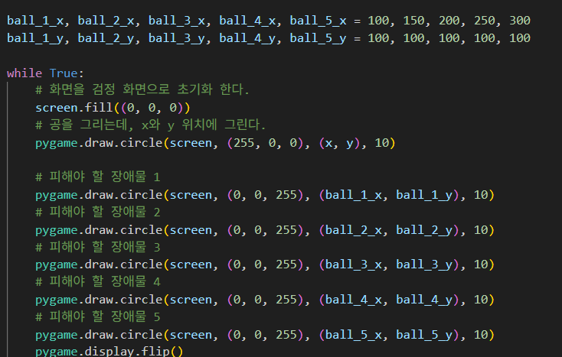
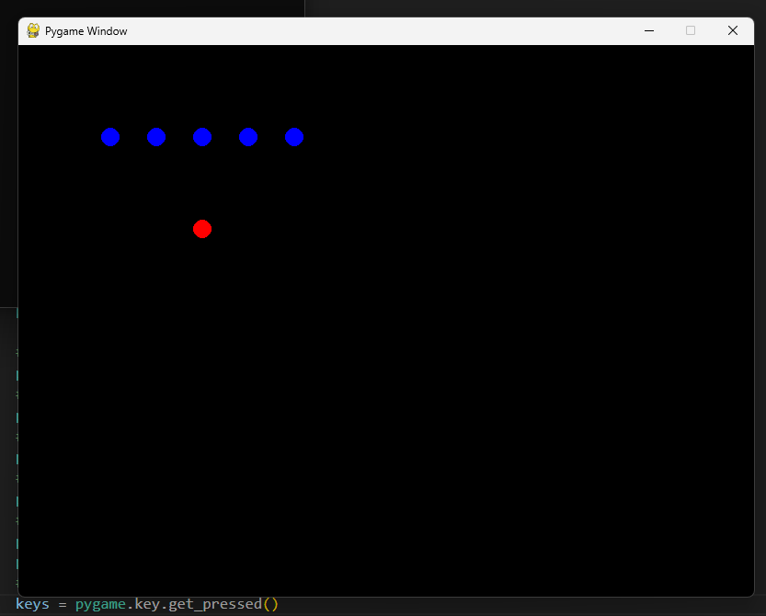
같은 방식으로 피해야 할 공 5개를 추가해 보자.
이미 빨간 공을 그릴때와 같습니다.
그냥 피해야 할 공만 추가했습니다.
이렇게 추가하고 실행 시키면

Slide 16
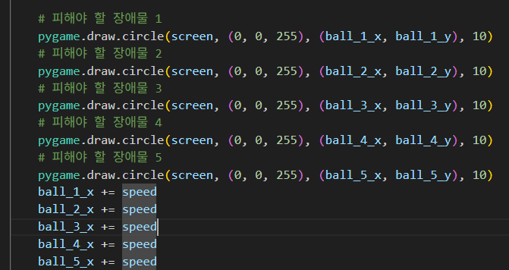
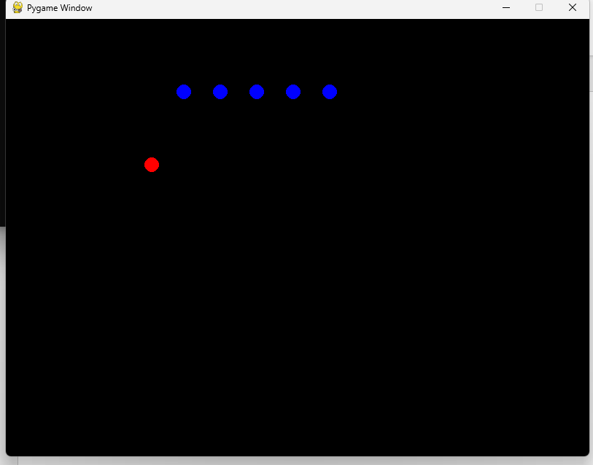
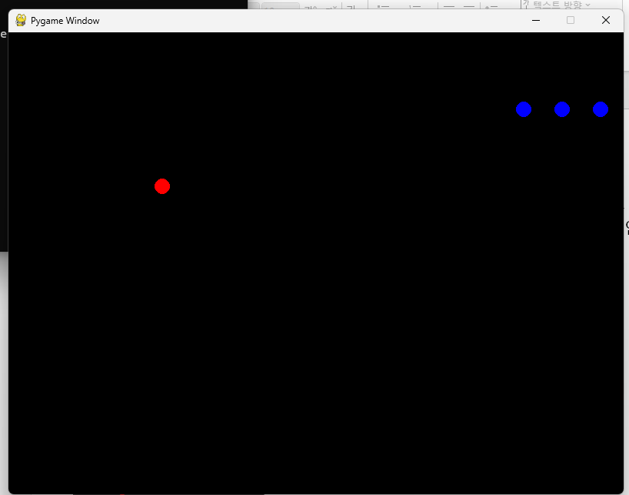
이제 파란 공도 움직이게 해 봅시다.
대충 speed 를 x 축에만 더해서 어떻게
움직이는지 확인 해 보면…
잘 움직이기는 하는데 화면 밖으로 나가서 다시는 들어오지 않는다.

Slide 17
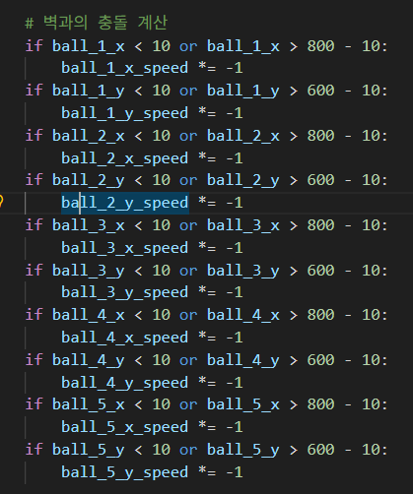
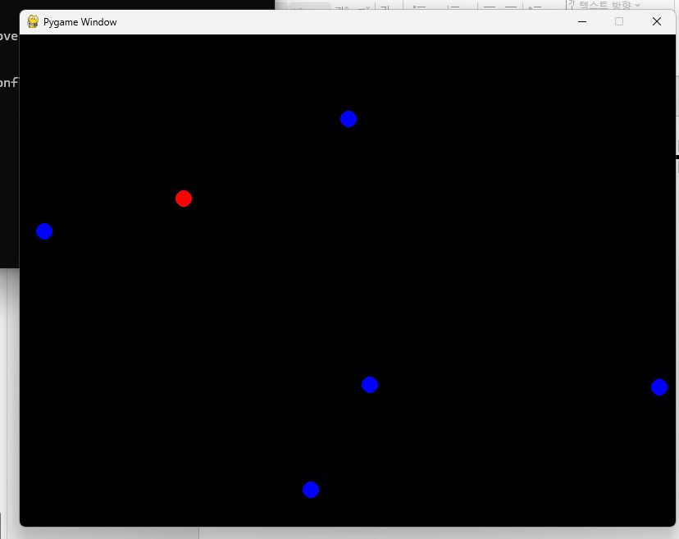
이제 파란 공도 움직이게 해 봅시다.
화면 넓이가 x축은 0~800
Y축은 0~600 이니까
반지름을 고려하면 벽에 부딫혔을 때, 속도의 부호를 반대로 바꾸어 버리면 벽에서 충돌해서 돌아오는 느낌이 납니다.

Slide 18
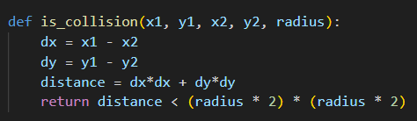
마지막으로 내가 조종하는 공과
부딫히면 게임오버 메시지를 띄웁니다.
내 공과 임의의 공의 거리가, 두 공의 반지름보다 작다면?
그게 바로 충돌한 것 입니다.
그런데 거리를 루트를 쓰는 것 보다 그냥 제곱해서 계산하면 좋겠죠?
아래처럼 쓰면 충돌했는지 아닌지 간단하게 체크가 가능 할 것 같습니다.

Slide 19
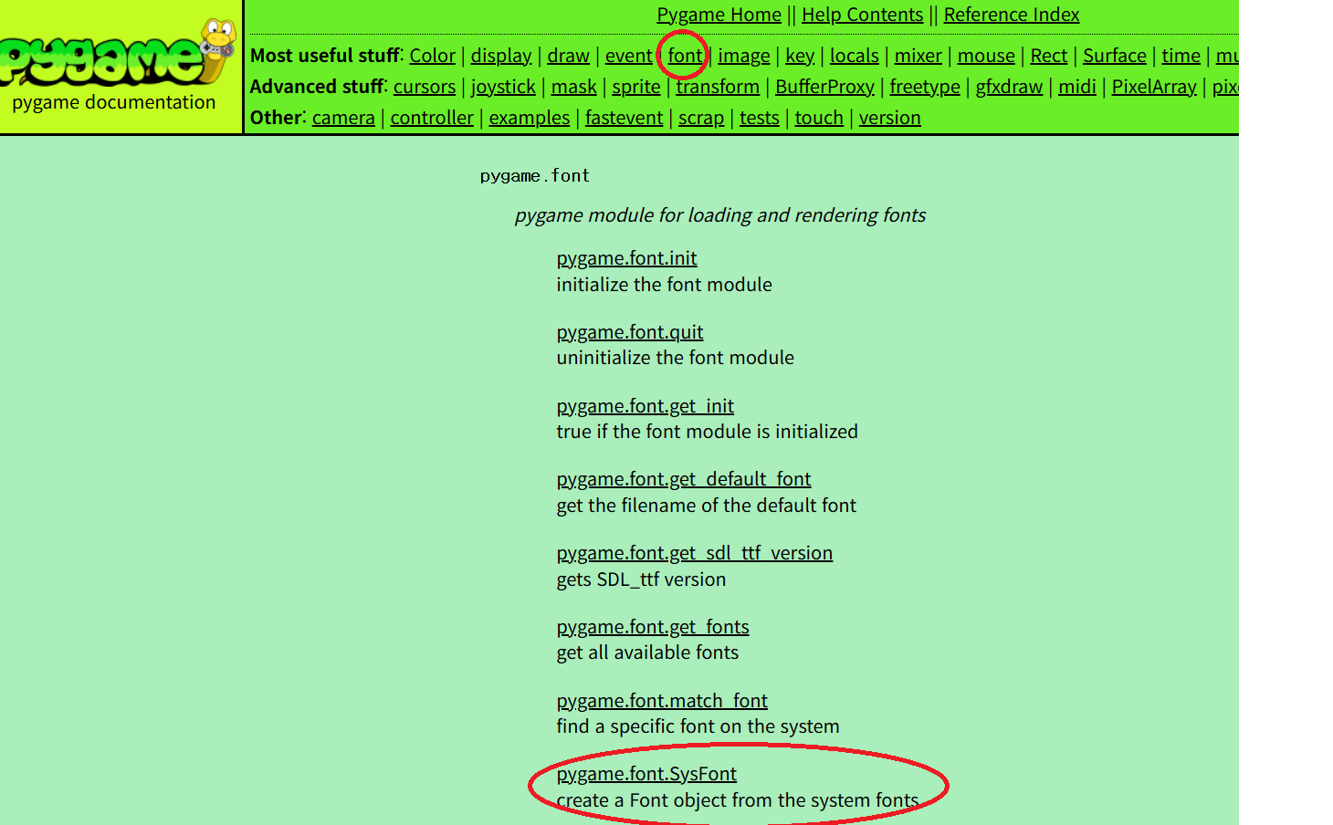

마지막으로 내가 조종하는 공과
부딫히면 게임오버 메시지를 띄웁니다.
마지막으로 메시지를 띄우는 함수는
저기 있습니다.

Slide 20
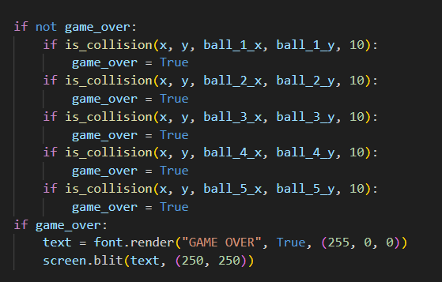
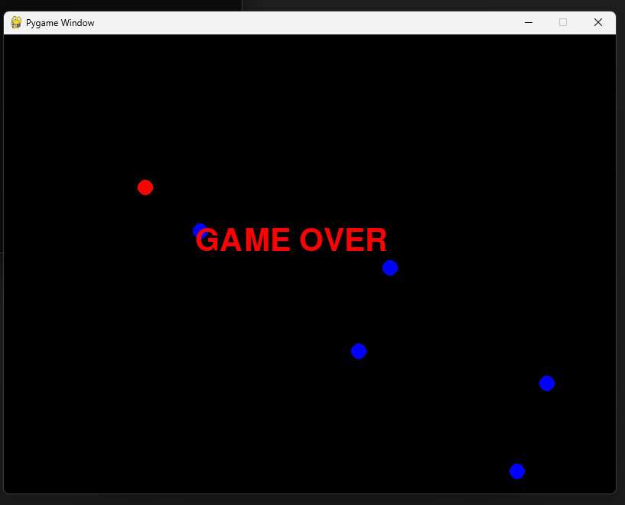
마지막으로 내가 조종하는 공과
부딫히면 게임오버 메시지를 띄웁니다.
이제 간단하게
이 함수를 사용해서 조립만 하면
공이 부딫혔을 때 Game Over 메시지가 뜹니다.

Slide 21
이제부터 시작해야 할 것
1. 우선 게임오버가 되어도, 게임이 계속 돌아가고 캐릭터도 움직일 수 있는데 정지하는게 더 좋을 것 같아요.
2. 재시작 키를 누르면 재시작 할 수 있도록 하면 좋을 것 같아요
3. 시간을 측정해서 오래살아남기 기록을 하면 좋을 것 같아요.
4. 시간에 따라 공이 더 많이 생길 수 있게 하면 좋을 것 같아요.
5. 파란공들끼리도 충돌을 할 수 있게 하고 싶어요
등등 아주 많은 개선 구조가 있지만
위에서 했던 것 처럼 하나하나 개선 해 나가면 동일한 방식에서 개선 할 수 있습니다.
(유일하게 4번의 경우, 현재 공을 하나하나 변수로 관리하고 있는데 리스트 형식으로 관리 해야 할 필요는 있습니다.)

Slide 22
프로그래밍은
그렇게 복잡하지 않습니다.
간단한 수학과
API 문서만으로 우선 충분합니다.
(pygame 의 문서 같은것들)
그리고 필요할 때 배우는 지식과 AI의 도움까지 함께라면 누구든지 할 수 있습니다.
그러니 누구나 직접 만들면서 시작 할 수 있습니다.

